Slide 1
2-4 分數除以整數

Slide 2
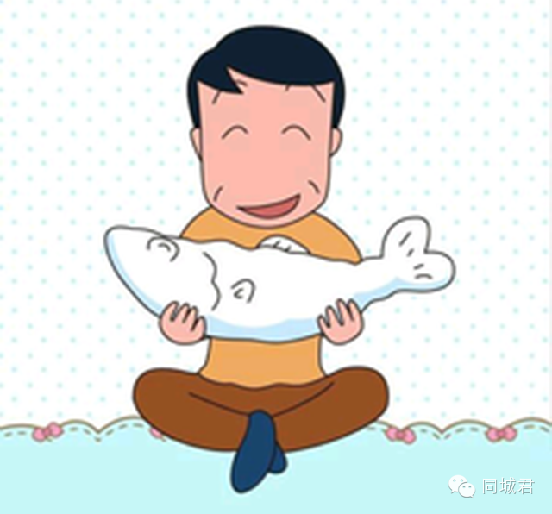
一包餅乾有25片, 我吃了15片餅乾， 那是幾包餅乾呢?
一杯可樂是600毫升,小玉喝了450毫升,那是幾杯可樂呢?
說說看,以上這三題以除法來列式,你會怎麼表示呢?
爸爸買了15桶水,平均倒入60個瓶子裡,每個瓶子裡有多少公升的水呢?
Notes:
整數除以整數,怎麼表示呢?

Slide 3
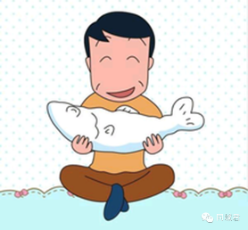
從上述的列式, 我們可以進一步知道哪些概念呢？ 你覺得誰說的比較有道理？
整數除以整數,結果可以用分數表示。
整數除以整數，結果不可以用小數來表示。
整數除以整數，結果可以用整數來表示。

Slide 4
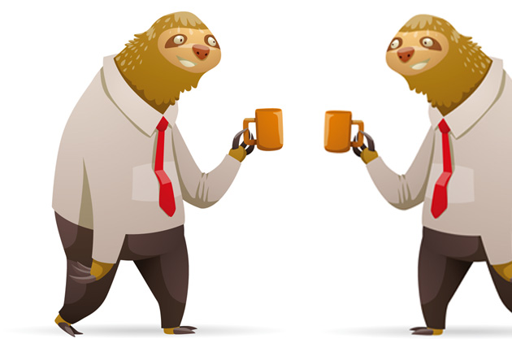
從上述的列式, 我們還可以進一步把概念說清楚唷^^ 你認為誰說的比較有道理？
整數除以整數,一定要大的數除以小的數。
整數除以整數,有時會小的數除以大的數。
整數除以整數,誰除誰判斷是有依據的唷。

Slide 5
挑戰一下

Slide 6
挑戰一下

Slide 7
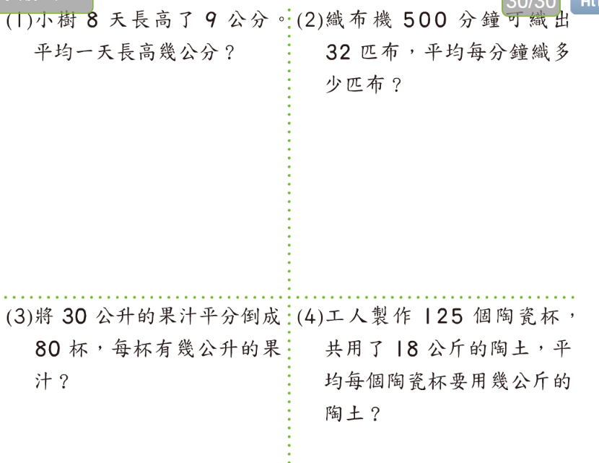
(1)小文背36個單字，共花了
24分鐘，平均背一個單字要幾分鐘呢？
(2)李媽媽包了850個水餃，
每20個裝成一盒出售，一
共可以裝成幾盒呢？
挑戰一下

Slide 8
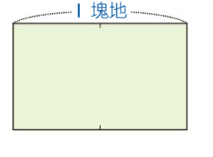
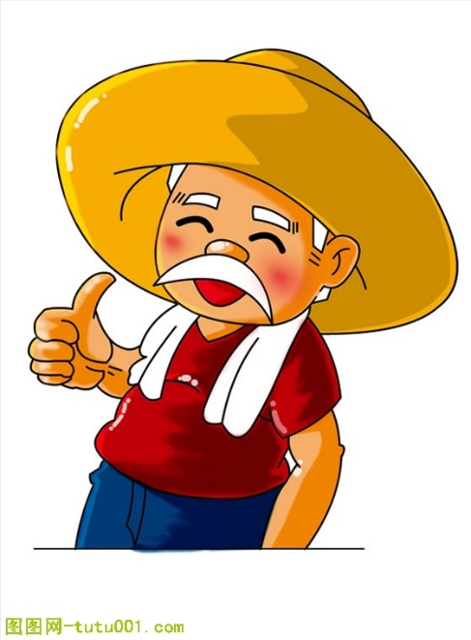
王伯伯有一塊地，他將一半當菜園，再將菜園平分四等份，其中的一份種菠菜，菜園的其餘部分種蘿蔔，你會怎麼計算結果呢？
Notes:
強調1在哪裡？

Slide 9
王伯伯有一塊地，他將一半當菜園，再將菜園平分四等份，其中的一份種菠菜，菜園的其餘部分種蘿蔔，你會怎麼計算結果呢？
一塊田地
一塊田地
一塊田地
$$\frac{1}{8}菠菜$$
$$\frac{1}{2}菜園$$
$$\frac{1}{2}×\frac{1}{4}=\frac{1}{8}$$
$$\frac{1}{2}÷4=\frac{1}{8}$$
Notes:
完整的1好重要！單位的來源
兩次重疊的地方，就是答案。(務必手動，比給學生看呀！)

Slide 10
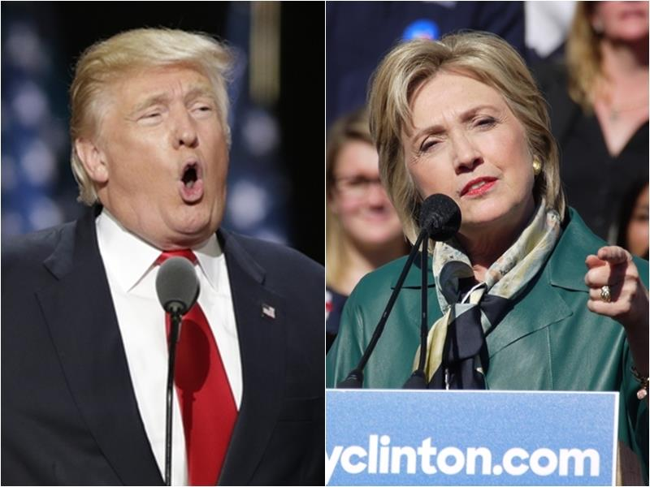
一樣課本兩樣情^^

Slide 11
分數除以整數，
一定要用乘法算嗎？

Slide 12
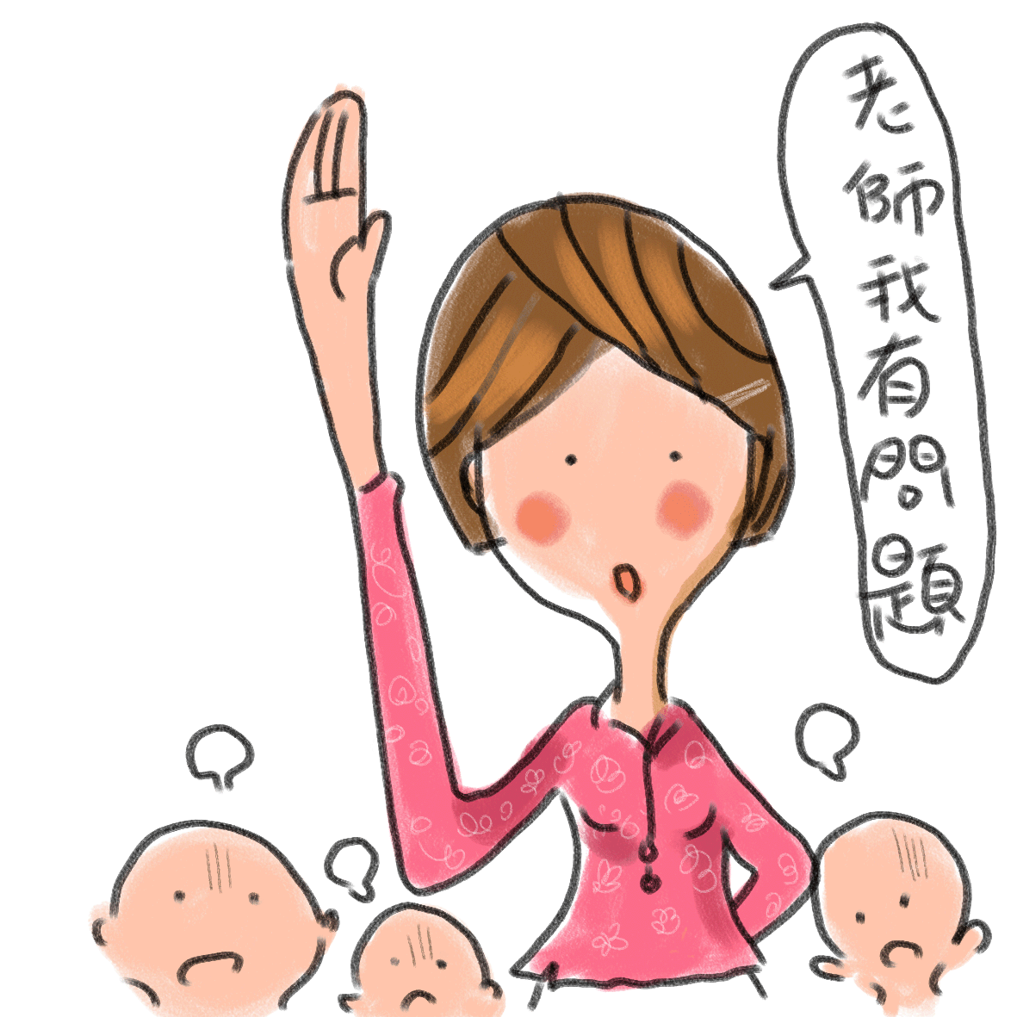
課本p.26，
看圖，你會怎麼計算結果呢？
Notes:
如果分子夠除的話，不一定要以乘法來計算

Slide 13
有了畫圖解題的經驗後，
你覺得課本上需要特別強調這件事嗎？

Slide 14
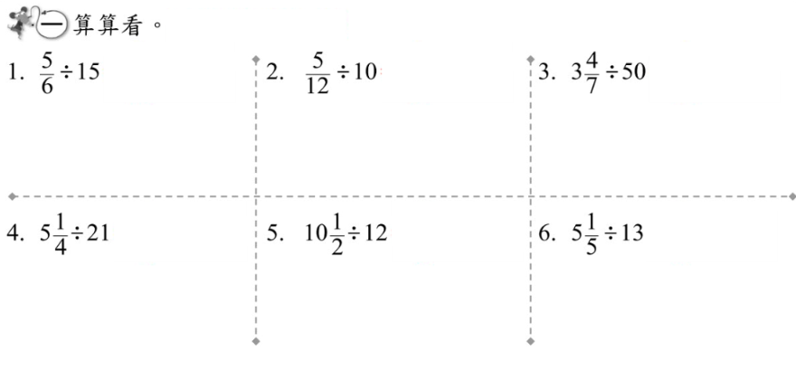

Slide 15
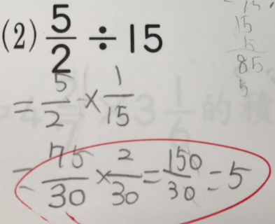
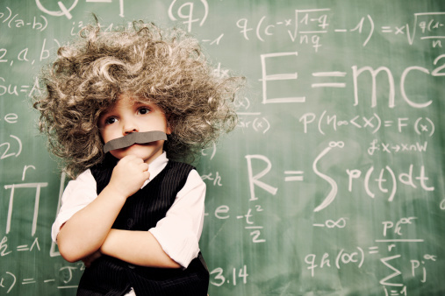
不過，精彩的在後頭……
那位很會通分的小冰友又來惹…難道…我不需要換成同分母再相除嗎？
Notes:
概念清楚的小朋友，應該能解釋。

Slide 16
動動腦
◎甲的6倍是 $\frac{42}{5}$ ，甲是多少？
$$甲×6=\frac{42}{5}$$
$$\left( \right)×6=\frac{42}{5}$$
$$\left( \right)=\frac{42}{5}÷6$$

Slide 17
動動腦
◎乙的9倍是 $1\frac{7}{17}$ ，乙是多少？
$$乙×9=1\frac{7}{17}$$
$$\left( \right)×9=1\frac{7}{17}$$
$$\left( \right)=1\frac{7}{17}÷9$$

Slide 18
動動腦
◎一瓶牛奶的容量是 $1\frac{2}{3}$ 公升，一瓶果汁的容量是3公升，則牛奶的容量是果汁的幾倍？
$$1\frac{2}{3}÷3=$$

Slide 19
動動腦
◎一瓶牛奶的容量是 $1\frac{2}{3}$ 公升，一瓶果汁的容量是3公升，則果汁的容量是牛奶的幾倍？
$$3÷1\frac{2}{3}=$$

Slide 20
思考歸納
說說看，你在這一單元中學到了什麼？

